Slide 1




برنامج دعم التعلمات الأساس
رياضيات--
المستوى
5
المسار 2
ضرب
الحصة 7

Slide 2




توجيهات لاستعمال العرض
شرائح خاصة بالأستاذ
إرشادات وشروحات يجب على الأستاذ قولها
إيقاف العرض والقيام بمناولة /نمذجة

Slide 3



توجيهات لاستعمال الكراسة
باقي الأنشطة تنجز في المنزل
أنشطة تنجز في القسم كما هي معروضة على الشرائح

Slide 4


أهداف الحصة
في نهاية الحصة سيكون التلاميذ قادرين على:
قراءة وكتابة وتثميل الأعداد من 0 إلى 999999 باستعمال جدول التفكيك
إجراء عمليات ضرب (رقمان في رقمين)
حل مسائل بسيطة باستخدام استراتيجية الأسئلة الأربعة

Slide 5



الإعداد المادي للأستاذ
المذكرة اليومية
عدة المناولة
العرض الرقمي

Slide 6



هيكلة الحصة
1 - حساب ذهني
بناء جداول الضرب
2 - الأعداد
نشاط التعرف على العدد باستعمال جدول التفكيك
3 -العمليات وحل المسائل
نشاط الضرب (رقمان في رقمين)
الاستئناس باستراتيجة الأسئلة الأربعة لحل مسألة
3 –عمل فردي على الكراسة
الإنجاز/التصحيح
4 –لعبة
النقر والتصفيق

Slide 7







أيقونات توجيهية
هذا النشاط مرتبط بتوظيف الألواح.
المناولة والألعاب
العمل الجماعي
العمل الثنائي
عمل فردي على الكراسة
أصغي إلى أستاذي وأطلب الإذن للحديث
أُحَضِّرُ لوازمي المدرسية قبل بداية الدرس.
العمل في مجموعات صغرى

Slide 8

مراقبة الواجبات المنزلية
يراقب الأستاذ إنجازات المتعلمين قبل بداية الحصة

Slide 9

ألعاب | عمليات وحل المسائل | الأعداد | نشاط اعتيادي | افتتاح الحصة
مرحبا بكم أعزائي سنبدأ حصة اليوم، انتبهوا جيدا
مرحبا بكم أبنائي الأعزاء

Slide 10




ألعاب | عمليات وحل المسائل | الأعداد | نشاط اعتيادي | افتتاح الحصة
أبنائي الأعزاء، ضعوا اللوحة والقلم والكراسة في القمطر، ستحتاجونها في هذه الحصة.
كراسة
دفتر البحث
قلم الرصاص
لوحة

Slide 11
ألعاب | عمليات وحل المسائل | الأعداد | نشاط اعتيادي | افتتاح الحصة
اليوم سنتعلم كيفية استعمال الألواح بشكل صحيح:
أستخرج لوحتي بهدوء عند ظهور أيقونة اللوحة؛
كل واحد يكب اسمه الشخصي على اللوحة:
الإشارة الأولى: ارفعوا الأقلام/الطباشير؛ فكروا، واكتبوا الإجابة؛
الإشارة الثانية: ارفعوا الألواح كلكم دفعة واحدة؛
الإشارة الثالثة: الذين سأشير إليهم، اخفضوا الألواح فإن إجابتكم صحيحة؛
بالنسبة للذين ما زالت ألواحهم مرفوعة، فإن إجابتهم خاطئة؛
انتبهوا جيداً لعملية التصحيح للحصول على إجابة صحيحة في المرة القادمة؛
أمسح لوحتي عند الانتهاء من توظيفها، وأضعها في مكانها.
سيفوز التلاميذ الذين يلتزمون بهذه السلوكات بنجمة التميز

Slide 12

نشاط اعتيادي
نشاط جداول الضرب

Slide 13


ألعاب | عمليات وحل المسائل | الأعداد | نشاط اعتيادي | افتتاح الحصة
  أبنائي الأعزاء سنقوم بمراجعة جداول الضرب، سيساعدنا ذلك في التدرب على الحساب السريع. خذوا ألواحكم، سننجز جداءات سريعة.
  يطرح الأستاذ جداءات على المتعلمين يكتبون النتيجة فقط على الألواح (في حدود 10 جداءات على الأكثر)

Slide 14
ألعاب | عمليات وحل المسائل | الأعداد | نشاط اعتيادي | افتتاح الحصة
  ستقومون الآن بتحديات ثنائية باستعمال جداول الضرب. سيمسك تلميذ جدول الضرب ويطرح على منافسه 5 عمليات، يجيب التلميذ الثاني بسرعة (يحتسب الأستاذ بمعية التلاميذ عدد الإجابات الصحيحة وتسجل على السبورة)، يتم تبادل الأدوار
  يعين ثنائي في كل مرة (3 إلى 4 ثنائيات على الأكثر).

Slide 15

الأعداد
تعرف وقراءة الأعداد وتمييز القيمة المكانية لرقم معين ضمن أعداد.

Slide 16



ألعاب | عمليات وحل المسائل | الأعداد | نشاط اعتيادي | افتتاح الحصة
  ابنائي الأعزاء، الآن ستنعرف على كيفية تمثيل و قراءة وكتابة الأعداد من 0 إلى999 999 باستعمال جدول التفكيك.
  يستعين الأستاذ ببطاقة النشاط لنمذجة النشاط.
نمذجة نشاط التعرف على الأعداد باستعمال جدول التفكيك
نمذجة التعرف على الاعداد بالخشيبات والحزم

Slide 17

ألعاب | عمليات وحل المسائل | الأعداد | نشاط اعتيادي | افتتاح الحصة
  الآن جاء دوركم، سأوزع على كل مجموعة عددا من النقود، قوموا بعدِّها أولا.
  مثلوا العدد 137 098 بالنقود
137 098

Slide 18

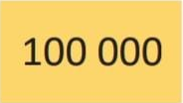




ألعاب | عمليات وحل المسائل | الأعداد | نشاط اعتيادي | افتتاح الحصة
  التصحيح
137 098

Slide 19
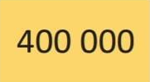
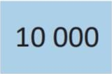


ألعاب | عمليات وحل المسائل | الأعداد | نشاط اعتيادي | افتتاح الحصة
  الآن أكتبوا على ألواحكم العدد المناسب للتمثيل.
..

Slide 20
ألعاب | عمليات وحل المسائل | الأعداد | نشاط اعتيادي | افتتاح الحصة
  التصحيح
410 028

Slide 21


ألعاب | عمليات وحل المسائل | الأعداد | نشاط اعتيادي | افتتاح الحصة
  ستشتغلون الآن في ثنائيات. يقترح أحدكم على زميله عددا ليمثله باعتماد جدول التفكيك. ثم يتم تبادل الأدوار.
  اشتغلوا في هدوء، سأمر بين الصفوف لأراقب ماذا تفعلون.

Slide 22

العمليات وحل المسائل
التدرب على إنجاز عمليات الضرب

Slide 23


ألعاب | عمليات وحل المسائل | الأعداد | نشاط اعتيادي | افتتاح الحصة
  انتبهوا جيدا سنتدرب على إنجاز عمليات ضرب باعتماد التقنية الاعتيادية
  يقدم الأستاذ مجموعة من الأوراق المالية من فئة 10 دراهم ودرهم واحد لأحد التلاميذ يتم اختياره للمشاركة في النشاط

Slide 24
ألعاب | عمليات وحل المسائل | الأعداد | نشاط اعتيادي | افتتاح الحصة
  لا حظوا جيدا سأطلب من صديقكم أن يعطي لكل واحد من أصدقائكم (15 تلميذا) مبلغا قدره 93 درهما. ما هو المبلغ الإجمالي الذي وزعه؟
  يتفاعل الأستاذ مع المتعلمين لمساعدتهم على فهم الوضعية واستنتاج العملية المناسبة.

Slide 25

ألعاب | عمليات وحل المسائل | الأعداد | نشاط اعتيادي | افتتاح الحصة
  لاحظوا جيدا، تابعوا معي سأقوم بنمذجة إنجاز عملية عملية الضرب باستخدام تقنية الصندوق
  يستعين الأستاذ ببطاقة النشاط لنمذجة النشاط.
نمذجة إنجاز عملية الضرب باستخدام تقنية الصندوق

Slide 26
ألعاب | عمليات وحل المسائل | الأعداد | نشاط اعتيادي | افتتاح الحصة
  على ألواحكم انجزوا العملية التالية:
6
3
×
1
7
.
.
.
+
.
.
.
.
.
.

Slide 27
ألعاب | عمليات وحل المسائل | الأعداد | نشاط اعتيادي | افتتاح الحصة
  التصحيح
2
6
3
×
1
7
4
4
1
+
6
3
0
1
0
7
1

Slide 28
ألعاب | عمليات وحل المسائل | الأعداد | نشاط اعتيادي | افتتاح الحصة
  على ألواحكم انجزوا العملية التالية:
8
6
×
2
4
.
.
.
+
.
.
.
.
.
.

Slide 29
ألعاب | عمليات وحل المسائل | الأعداد | نشاط اعتيادي | افتتاح الحصة
  التصحيح
1
2
8
6
×
2
4
1
3
4
4
+
1
7
2
0
2
0
6
4

Slide 30

ألعاب | عمليات وحل المسائل | الأعداد | نشاط اعتيادي | افتتاح الحصة
  ماذا تعلمنا؟
لإنجاز عملية ضرب نتبع الخطوات التالية
الخطوة الأولى
أضع العملية عموديا وأبدأ بالعدد الأكبر؛
الخطوة الثانية
أحسب الجداء الأول، أي رقم وحدات العامل الثاني في العامل الأول؛
الخطوة الثالثة
أضع 0 وأحسب الجداء الثاني، أي رقم عشرات العامل الثاني في العامل الأول؛
الخطوة الرابعة
أحسب مجموع الجداءين؛
الخطوة الخامسة
أنتبه للاحتفاظ في جميع المراحل.

Slide 31

العمليات وحل المسائل
التدرب على حل المسائل باستعمال استراتيجية الأسئلة الأربعة

Slide 32
ألعاب | عمليات وحل المسائل | الأعداد | نشاط اعتيادي | افتتاح الحصة
  تابعوا معي سأقرأ المسألة
  تعرض المسألة على المسلاط العاكس ويقرأها الأستاذ قراءة واضحة ومتأنية.
خلال شهر غشت الماضي نظمت وكالة سياحية 38 رحلة، بلغ عدد المشاركين في كل رحلة 45 مسافرا.
ما هو عدد المشاركين في كل رحلات الوكالة؟

Slide 33

ألعاب | عمليات وحل المسائل | الأعداد | نشاط اعتيادي | افتتاح الحصة
  أغمضوا أعينكم وحاولوا تخيل المسألة.
  يطرح الأستاذ سلسلة من الأسئلة لمساعدة المتعلمين على فهم المسألة والتعرف على العملية المناسبة.

Slide 34

ألعاب | عمليات وحل المسائل | الأعداد | نشاط اعتيادي | افتتاح الحصة
  الآن سنتذكر جميعا كيفية حل المسالة باستخدام استراتيجية الأسئلة الأربعة.
  سنحاول أولا استخراج المعلومات الواردة في المسألة.
السؤال
خلال شهر غشت الماضي نظمت وكالة سياحية 38 رحلة، بلغ عدد المشاركين في كل رحلة 45 مسافرا.
ما هو عدد المشاركين في كل رحلات الوكالة؟
1- من يذكرني بالسؤال الأول؟

Slide 35
ألعاب | عمليات وحل المسائل | الأعداد | نشاط اعتيادي | افتتاح الحصة
  السؤال الأول هو.
السؤال
خلال شهر غشت الماضي نظمت وكالة سياحية 38 رحلة، بلغ عدد المشاركين في كل رحلة 45 مسافرا.
ما هو عدد المشاركين في كل رحلات الوكالة؟
1- ما المعلومات الواردة في المسألة؟

Slide 36
ألعاب | عمليات وحل المسائل | الأعداد | نشاط اعتيادي | افتتاح الحصة
  يوجه الأستاذ المتعلمين لاستخراج المعلومات الواردة في المسألة.
الحل
خلال شهر غشت الماضي نظمت وكالة سياحية 38 رحلة، بلغ عدد المشاركين في كل رحلة 45 مسافرا.
ما هو عدد المشاركين في كل رحلات الوكالة؟
المعلومات الواردة في المسألة هي:
نظمت الوكالة 38 رحلة
شارك في كل رحلة 45 مسافرا

Slide 37
ألعاب | عمليات وحل المسائل | الأعداد | نشاط اعتيادي | افتتاح الحصة
  الآن سنتذكر السؤال الثاني.
السؤال
خلال شهر غشت الماضي نظمت وكالة سياحية 38 رحلة، بلغ عدد المشاركين في كل رحلة 45 مسافرا.
ما هو عدد المشاركين في كل رحلات الوكالة؟
1- من يذكرني بالسؤال الثاني؟

Slide 38
ألعاب | عمليات وحل المسائل | الأعداد | نشاط اعتيادي | افتتاح الحصة
  السؤال الثاني هو
السؤال
خلال شهر غشت الماضي نظمت وكالة سياحية 38 رحلة، بلغ عدد المشاركين في كل رحلة 45 مسافرا.
ما هو عدد المشاركين في كل رحلات الوكالة؟
2- ما المطلوب مني؟

Slide 39
ألعاب | عمليات وحل المسائل | الأعداد | نشاط اعتيادي | افتتاح الحصة
  يتفاعل الأستاذ مع المتعلمين لتحديد المطلوب.
الحل
خلال شهر غشت الماضي نظمت وكالة سياحية 38 رحلة، بلغ عدد المشاركين في كل رحلة 45 مسافرا.
ما هو عدد المشاركين في كل رحلات الوكالة؟
المطلوب هو إيجاد عدد المشاركين في كل رحلات الوكالة.

Slide 40
ألعاب | عمليات وحل المسائل | الأعداد | نشاط اعتيادي | افتتاح الحصة
  الآن سنتذكر السؤالين الأخيرين.
السؤال
خلال شهر غشت الماضي نظمت وكالة سياحية 38 رحلة، بلغ عدد المشاركين في كل رحلة 45 مسافرا.
ما هو عدد المشاركين في كل رحلات الوكالة؟
1- من يذكرني بالسؤالين الأخيرين؟

Slide 41
ألعاب | عمليات وحل المسائل | الأعداد | نشاط اعتيادي | افتتاح الحصة
  السؤالان الأخيران هما
السؤال
خلال شهر غشت الماضي نظمت وكالة سياحية 38 رحلة، بلغ عدد المشاركين في كل رحلة 45 مسافرا.
ما هو عدد المشاركين في كل رحلات الوكالة؟
3- ماذا علينا أن نفعل؟ ولماذا؟

Slide 42
ألعاب | عمليات وحل المسائل | الأعداد | نشاط اعتيادي | افتتاح الحصة
  الجواب
الحل
نظمت الوكالة 38 رحلة
شارك في كل رحلة 45 مسافرا
ما هو عدد المشاركين في كل رحلات الوكالة؟
خلال شهر غشت الماضي نظمت وكالة سياحية 38 رحلة، بلغ عدد المشاركين في كل رحلة 45 مسافرا.
ما هو عدد المشاركين في كل رحلات الوكالة؟
عليّ أن أقوم بعملية الضرب.
لإيجاد عدد المشاركين في كل رحلات الوكالة.

Slide 43
ألعاب | عمليات وحل المسائل | الأعداد | نشاط اعتيادي | افتتاح الحصة
  لاحظوا جيدا. لماذا سنجري عملية الضرب لإيجاد حل المسألة.
?
=
عدد المشاركين في كل رحلة
عدد الرحلات المنظمة
ما هو عدد المشاركين في كل رحلات الوكالة؟

Slide 44
ألعاب | عمليات وحل المسائل | الأعداد | نشاط اعتيادي | افتتاح الحصة
  نعم سنضرب عدد المشاركين في كل رحلة في عدد الرحلات المنظمة
45
×
18
=
ما هو عدد المشاركين في كل رحلات الوكالة؟

Slide 45
ألعاب | عمليات وحل المسائل | الأعداد | نشاط اعتيادي | افتتاح الحصة
  حل المسألة.
ما هو عدد المشاركين في كل رحلات الوكالة؟
خلال شهر غشت الماضي نظمت وكالة سياحية 38 رحلة، بلغ عدد المشاركين في كل رحلة 45 مسافرا.
ما هو عدد المشاركين في كل رحلات الوكالة؟
عدد الشقق السكنية في التجزئة هو:
45×18=810

Slide 46
عمل فردي على الكراسة
تمارين على الكراسة

Slide 47
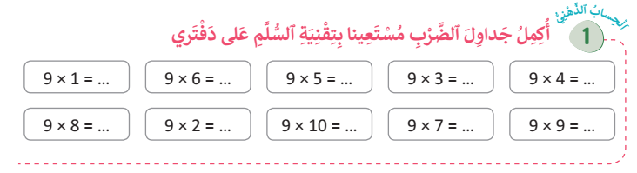
ألعاب | عمليات وحل المسائل | الأعداد | نشاط اعتيادي | افتتاح الحصة
  خدوا كراساتكم سننجز التمارين الصفحة 24

Slide 48
ألعاب | عمليات وحل المسائل | الأعداد | نشاط اعتيادي | افتتاح الحصة
  التصحيح
9
54
72
18

Slide 49
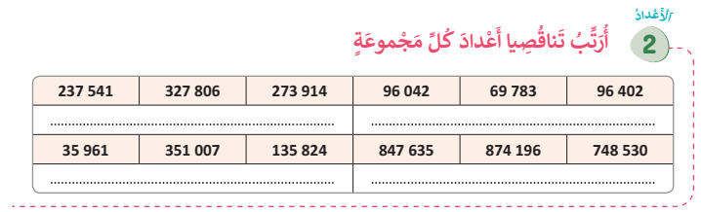
ألعاب | عمليات وحل المسائل | الأعداد | نشاط اعتيادي | افتتاح الحصة
  أنجزوا المطلوب

Slide 50
ألعاب | عمليات وحل المسائل | الأعداد | نشاط اعتيادي | افتتاح الحصة
  التصحيح
  تصحيح تفاعلي على السبورة الجانبية

Slide 51
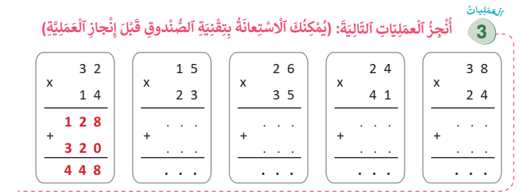
ألعاب | عمليات وحل المسائل | الأعداد | نشاط اعتيادي | افتتاح الحصة
  أنجزوا التمرين 3 صفحة 24

Slide 52
ألعاب | عمليات وحل المسائل | الأعداد | نشاط اعتيادي | افتتاح الحصة
  التصحيح
  تصحيح تفاعلي على السبورة الجانبية

Slide 53
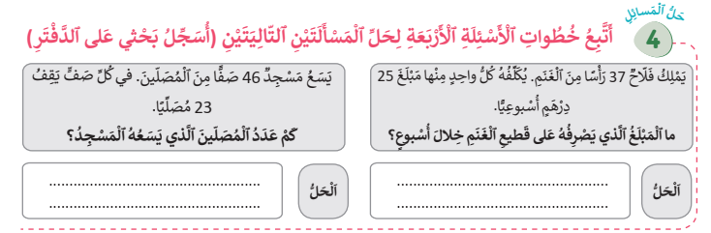
ألعاب | عمليات وحل المسائل | الأعداد | نشاط اعتيادي | افتتاح الحصة
  ابحثوا عن حل المسألة المحددة مع تسجيل خطوات الحل على دفتر البحث

Slide 54
ألعاب | عمليات وحل المسائل | الأعداد | نشاط اعتيادي | افتتاح الحصة
  التصحيح
46×23=1058

Slide 55
لعبة: الفرقعة والتصفيق
التعرف على الأعداد وقيمة الأرقام ومكانها
باستخدام لعبة الفرقعة والتصفيق

Slide 56


ألعاب | عمليات وحل المسائل | الأعداد | نشاط اعتيادي | افتتاح الحصة
  الآن سنلعب لعبة الفرقعة والتصفيق.
ٍٍ
نمذجة لعبة الفرقعة والتصفيق

Slide 57
الواجبات المنزلية
ينجز المتعلمون ما تبقى من التمارين في منازلهم مع تذكيرهم بأن مراقبة الانجازات ستتم بداية الحصة الموالية

Slide 58

تبصر الحصة
2 - تسجيل نسبة التحكم التقديرية من أهداف الحصة.
1 - تسجيل الملاحظات حول سير الحصة على المذكرة اليومية؛

Slide 59

الضرب باستخدام تقنية الصندوق
سيرورة الإنجاز
تنظيم وإعداد الفضاء؛ تحضير المعينات الديداكتيكية؛ جذب انتباه المتعلمين؛ التصريح بأهداف النشاط. | التهيئة
1) النمذجة
بعد تمكن المتعلمين من مفهوم الجداء باستعمال تقنية السلم وباستخدام الخشيبات، يقوم الميسر بكتابة أمثلة من عمليات الجداء، ويدعو المتعلمين لملاحظتها:
يطلب الميسر من المتعلمين حساب الجداءات التالية على غرار الأمثلة المذكورة آنفا:
6 x 4 = 60 x 4 = 600 x 4 =
6 x 40 = 6x 400 = 60 x 40 =
يقدم للمتعلمين طريقة حساب الجداءات ذهنيا وذلك بحساب جداء الأعداد وإضافة مجموع الأصفار. مثلا 40×30 تعني 4×3 أي 12 ونضيف صفرين في يمين العدد، فنحصل على 1200. من السهل حساب جداء 4×3 عوض 40×30.
يعطي للمتعلمين فرصا كافية للتطبيق من خلال حل مسائل مكافئة لمساعدتهم على فهم طريقة الحساب.
بعد ذلك، يعطي للمتعلمين فرصا كافية للتطبيق من خلال حل مسائل مركبة للجداء مثلا 24×15
4 X 3 = 12
40 X 3 = 120
400 X 3 = 1200
4 X 3 = 12
4 X 30 = 120
4 X 300 = 1200
4 X 3 = 12
40 X 30 = 1200
400 X 300 = 120000

Slide 60
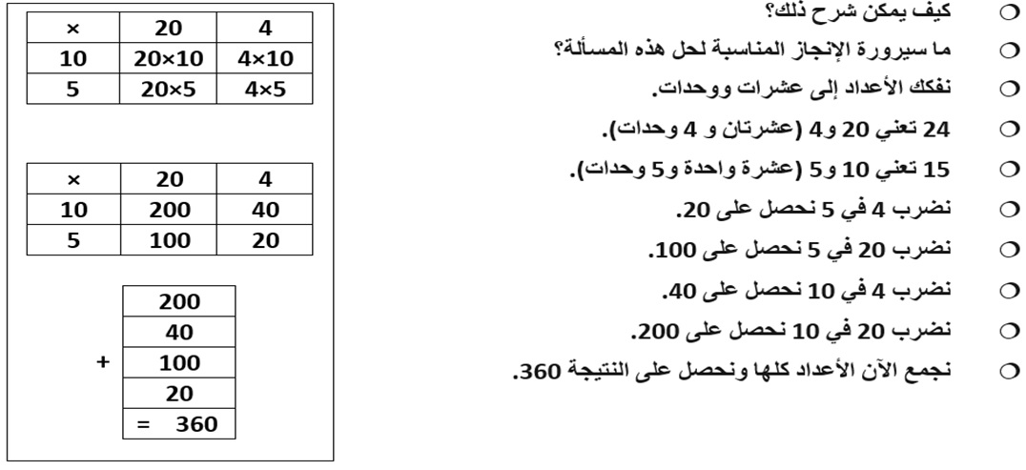
الضرب باستخدام تقنية الصندوق
2) الممارسة الموجهة

Slide 61
لعبة الفرقعة والتصفيق
سيرورة الإنجاز
تنظيم وإعداد الفضاء؛ تحضير المعينات الديداكتيكية؛ جذب انتباه المتعلمين؛ التصريح بأهداف النشاط. | التهيئة
1) النمذجة
يقوم الأستاذ بنمذجة النشاط:
يطلب من المتعلمين الاستماع والملاحظة؛
يشرح قيمة النقرة (فرقعة الأصابع)، فرقعة واحدة تعني العدد 1، فرقعتان تعنيان العدد 2 وهكذا...
يشرح قيمة التصفيقة، تصفيقة تعني 10، تصفيقتان تعنيان العدد 20 وهكذا...
قيمة الضربة بالرجل على الأرض: ضربة واحدة تساوي مئة واحدة / ضربتان تساوي مئتان / ثلاث ضربات تساوي 3 في رقم المئات وهكذا......
يطلب من التلاميذ الاستماع جيدا إلى فرقعات الأصابع والتصفيقات والعد ذهنيا.
يطلب من المتعلمين الإنصات لتعرف عدد التصفيقات وعدد فرقعات الأصابع وتعرف العدد المعني.
بدء اللعبة بأعداد صغيرة ثم التدرج نحو الكبيرة.
التناوب بين التصفيق والفرقعة لتعرف العدد أو الانطلاق من العدد لتمثيله بالتصفيق والفرقعات.

